Slide 1
İLETİŞİM VE İNSAN İLİŞKİLERi
HAZIRLAYAN:GÜLSÜM AKSÖZ 7/D SINIFI VKN RTAOKULU
www.HangiSoru.com

Slide 2
1. ÜNİTE
KONULAR
İLETİŞİM KURARAK ANLAŞIRIZ
OLUMLU İLETİŞİM,MUTLU BİREY VE TPLUM
MEDYANIN HAYATIMIZDAKİ YERİ
ÖZGÜRÜM SORUMLULUKLARIMIN OLDUĞU YERE KADAR

Slide 3
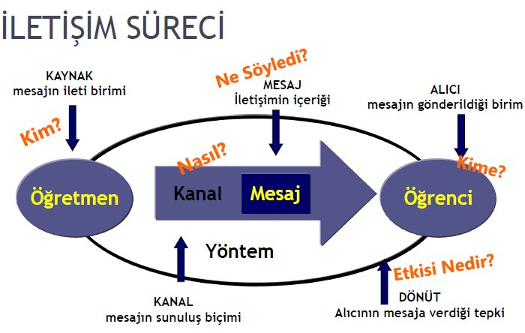
İLETİŞİM NEDİR
kişiler arasında, duygu, düşünce, bilgi, haber alışverişi, akla gelebilecek her türlü biçim ve yolla kişiden kişiye karşılıklı olarak aktarılması.

Slide 4
HANGİ YOLLARLA İLETİŞİM KURABİLİRİZ
İnsanların birbirleri ile anlaşmaları için iletişim kurmaları şarttır. İnsanların kullanmış oldukları iletişim şekilleri sözlü, yazılı ve hareketsel olacak şekilde üç gruba ayrılır. İnsanlar birbirlerine anlatmak istedikleri durumları, duyguları ya da olayları sözlü bir şekilde ağız yolu ile konuşarak anlatırlar. Sözlü iletişim karşılıklı bir şekilde konuşma gerçekleştirilerek ortaya çıkan bir iletişim türüdür.
Yazılı iletişim de yine insanların anlaşması üzerine önemli bir iletişim sürü olan, yazışma şeklinde gerçekleştirilen bir iletişim olmaktadır

Slide 5
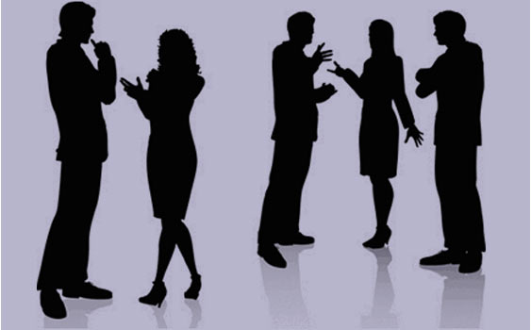
BİRBİRİMİZLE KONUŞURKEN YAPTIĞMIZ EL VE KOL HAREKETLERİNE JEST DENİR .MİMİK İSE BİZİM GÖSTERDİĞMİZ EL VE KOL HAREKETLERİ.

Slide 6
Olumlu iletişim mutlu birey ve toplum
Olumlu iletişimi başlatmak zor değildir.herhangi bir yere giderken selam vermek olumlu iletişimi
Başlatmanın en kolay yoludur.Aynı durum her yerde geçerlidir.
Ben dili kişinin karşılaştığı durum veya davranış karşısında, kişisel tepkisini duygu ve düşüncelerle açıklayan bir ifade tarzı.
sen dili suçlayıcı, yargılayıcı iken ben dili sadece kişinin kendi duygularını ortaya koyar.
"çok düşüncesizsin" sen dili , "bu şekilde çekip gittiğinde beni umursamadığını düşünüyorum" ben dili ifade tarzıdır. ilkinde karşı tarafın savunmaya geçmesi garanti iken, ikincide en azından bir süre düşünecektir.

Slide 7
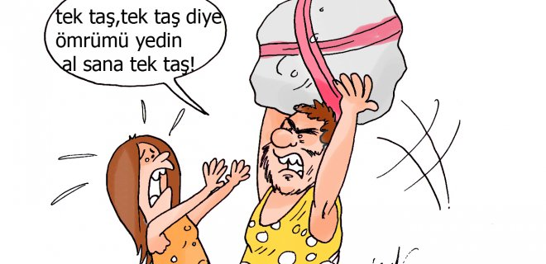
Olumsuz iletişim

Slide 8
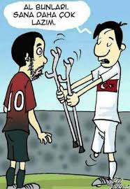
Olumlu iletişim

Slide 9
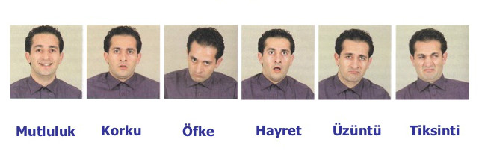
Olumlu ve olumsuz davranışlar

Slide 10
medya nedir?
yığınlarla iletişimi sağlayan radyo, televizyon, gazete ve dergiler gibi basın yayın organlarının tümünü kapsayan ortak ad, kitle iletişim araçları, basın yayın

Slide 11
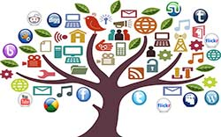
medya

Slide 12


Slide 13
Medyanın hayatımızdaki yeri
Dur durak bilmeyen ve sürekli gelişen teknoloji , insanların da ister istemez bakış açısını değiştiriyor. Özellikle mobil kullanım, oyunlar, hazır bilgiye erişme gibi bir kolaylığı da var. Tüm bu gelişmeler yaşanırken bazı olumlu ve olumsuz yönleri ortaya çıkıyor sosyal medyanın. Hal böyle olunca toplum ister istemez huzursuz oluyor sosyalleştiğini düşünürken aslında bir taraftan da asosyalliğe doğru gidiyor bu yol. Yapılan araştırmalar sonucu insanların psikolojisi bozuyor ve onları bağımlılığa doğru yürütüyor. Normal de bilinen bağımlılıklar “Sigara. alkol ve uyuşturucu ” olduğunu biliyoruz aslında burada buz dağının görünmeyen kısmı devreye gidiyor, O kısım da Sosyal Medya işte. Bir kaç olumlu ve olumsuz yönlerinden bahsetmek isterim sizlere :
Yararları :
1- Hazır bilgi olması (Araştırmacı ruhunun kaybedilmesi)
2- Haberleşmeyi Sağlar
3-Yapılan kampanyalardan ve insanların yaptıklarından haberdar oluruz.
Bir kaç olumsuz yönleri
1- Yukarı da bahsettiğim gibi bağımlılık
2- Asosyallik
3- Kandırılma ve Dolandırıcılık gibi

Slide 14
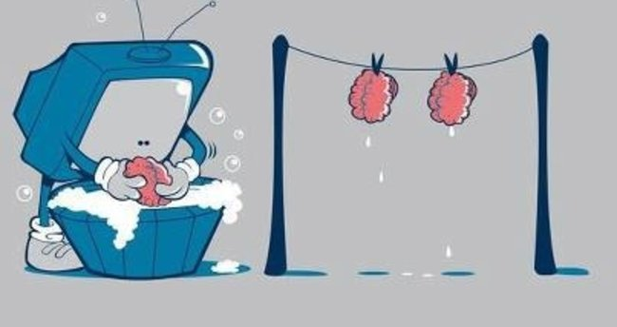
Teknolojinin beyin yıkadığını ifade etmekte

Slide 15
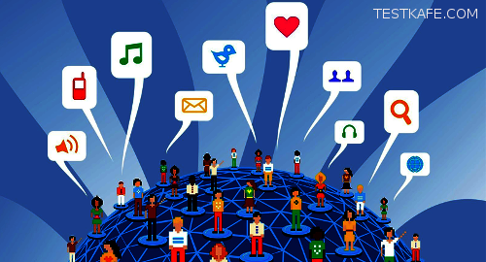
İnternetin yayılımı

Slide 16
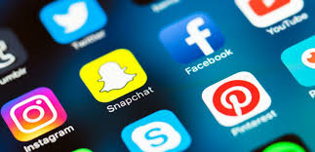
Medya araçları

Slide 17
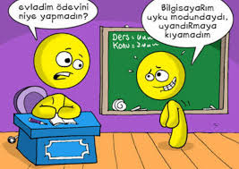

Slide 18
Özgürüm sorumluluklarımın olduğu yere kadar
Özgürlüğmüz bir başkasının özgürlüğünün başladığı yere biter . Yani biz bi başkasını öldüremeyiz ya hakkına giremeyiz.

Slide 19
Anana yasanın bazı maddeleri
Maddeler
20. özel hayatın gizliliği
32.doğru cevap alma hakkı
21.konut dokumazlığı

Slide 20
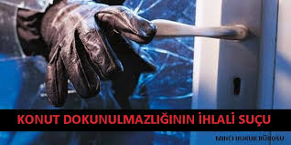
Konut dokumazlığı ihlali

Slide 21
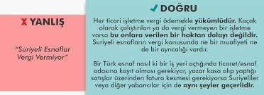
Doğru bilgi alma hakkı
Notes:
www.HangiSoru.com

